Slide 1



Slide 2


多发外伤术后肺部感染

Slide 3

● 病例简介
摘要
1.独特性：MDRAB，替加环素MIC为1，肝肾功能异常依拉环素治愈
2.背景：多发外伤脾切除术II型呼吸衰竭膈肌破裂左肺裂伤肋骨骨折
全麻手术：膈肌修补、开胸止血、肺修补、肋骨骨折切开复位内固定术

Slide 4
● 患者基础信息
1.人口学信息：51，女，高速公路勘察员
2.主诉：挤压伤后脾破裂10小时2.查体:血压:147/126mHg，血氧:62%，心率:67次/分，呼吸频率:26次/分，体温:36.7℃。患者一般状态差，镇静状态，无法配合查体气管插管，便捷呼吸机辅助呼吸入室，球结膜水肿，眼睑无明显苍白，双侧瞳孔左比右为3.0:3.0mm，光反射迟钝。左侧胸廓较对侧高，听诊双肺呼吸音粗，双肺满布哮鸣音，心率快，节律齐，腹部软，未及肌紧张，左腹部术区敷料覆盖，可见创腔引流管3枚，均在位通畅，淡血性引流液。四肢未见自主活动，肢端无水肿，双下肢病理征未引出。
3.既往史：闭合性腹部外伤 脾切除术后 膈肌损伤 双肺炎 肺挫伤 右侧胸腔积液 左侧液气胸 膈疝 左侧多发肋骨骨折 急性呼吸窘迫综合征(重度) II型呼吸衰竭 创伤性休克腔隙性脑梗胸6椎体滑脱胸6体骨折左侧髂骨骨折左侧小腿肌间静脉血栓形成 脂肪肝 营养风险

Slide 5
● 入院后检查
1.体格检查：
血压:147/126mmHg，血氧:62%，心率:67次/分，呼吸频率:26次/分体温:36.7℃。患者一般状态差，镇静状态，无法配合查体，气管插管，便捷呼吸机辅助呼吸入室，球结膜水肿，眼睑无明显苍白，双侧瞳孔左比右为3.0:3.0m，光反射迟钝。左侧胸廓较对侧高，听诊双肺呼吸音粗，双肺满布鸣音，心率快，节律齐，腹部软，未及肌紧张，左腹部术区敷料覆盖，可见创腔引流管3枚，均在位通畅，淡血性引流
2.辅助检查：
动脉血气分析(Fi02:100%):pH:7.239，PaC0z:54.5mmHg，Pa0z:68.0mmHg,Sa0z:92.7%,Hb:117g/L,K*:4.4mmol/L,Nat:143mmo1/L,HCOs:23.3mmol/L,ABE:-4.5mmol/L, Lac: 1.9mmol/L, Pa0z/Fi0z: 68. 0mmHg.

Slide 6
● 入院后检查
3.影像学检查：
CT

Slide 7
● 诊断评估
诊断评估
1.初步诊断：伴发双肺肺炎
2.诊断依据：痰培养：CRAB
3.鉴别诊断：冠状病毒，病毒，G/GM实验阴性

Slide 8
● 治疗过程
1.药物：依拉环素75mg，Q12，头孢哌酮-舒巴坦
2.手术：11月29日全麻满意后，右侧卧位，消毒铺单，取左中线8肋间切口入胸，探查见膈肌大面积撕裂，见部分腹腔内脂肪组织、胃及肠管疝入胸腔，未见明显缺血坏死，还纳腹腔脏器，裁剪补片，行膈肌修补术，继续探査见左侧胸腔内300m1血性胸水，吸除积血，电凝胸壁出血点，探查见左肺下叶两处长约1cm浅表裂伤，行肺修补术，继续探查见纵隔未见明显损伤，冲洗胸腔，膨肺未见漏气。暴露骨性胸廓，见第8肋骨折端错位极为严重，胸壁部分撕裂，分离骨折端，复位，保留肋骨骨膜，用肋骨环抱器固定骨折端。反复冲洗胸腔及创口，确切止血，创面覆盖止血纱布，留置左胸闭式引流一枚，点查器械纱布无误，缝合创口

Slide 9
● 治疗过程
3.微生物/病理结果：痰培养：CRAB
4.方案调整：检出CRAB初始目标治疗
5.指标追踪：PCT

Slide 10
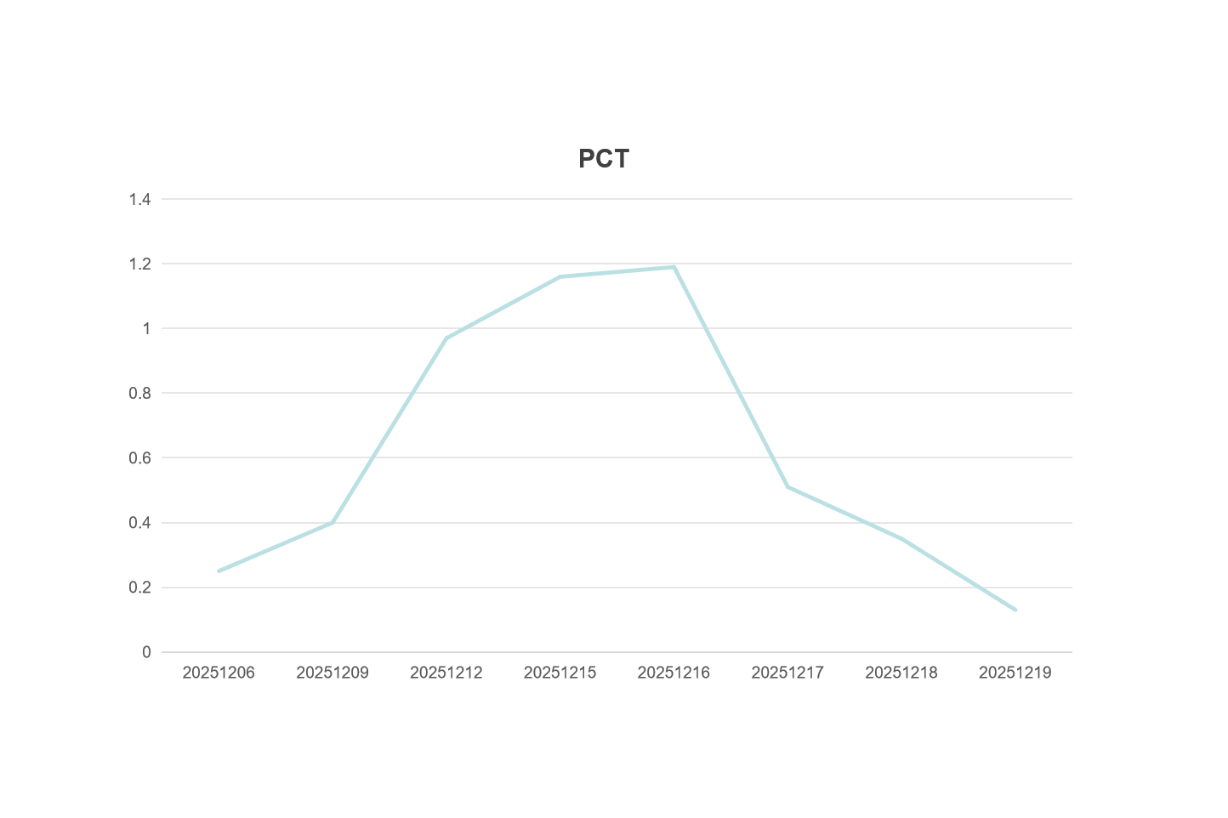
● 治疗过程
3.时间轴记录:(折线图)

Slide 11

● 诊疗体会
1.疗效评价：PCT快速下降
2.局限性：无
3.结论：正确选用有效的抗菌药物、制定合适的给药方案对提高 CRO 感染的临床疗效、降低不良反应起到关键的作用。主要抗菌药物包括多黏菌素类（静脉及雾化吸入）、头孢他啶-阿维巴坦、替加环素及其他新四环素衍生物依拉环素、舒巴坦及含舒巴坦复方制剂、氨基糖苷类和磷霉素等。在临床实际应用中结合患者的自身，药物安全性因素，体内有效性等综合考虑选择药物，尤其对于重症患者十分重要，依拉环素拥是很好的选择（除PA）

Slide 12
感谢观看
敬请指导

